Slide 1


25 Facebook-opslag til rekruttering af nye medlemmer

Slide 2
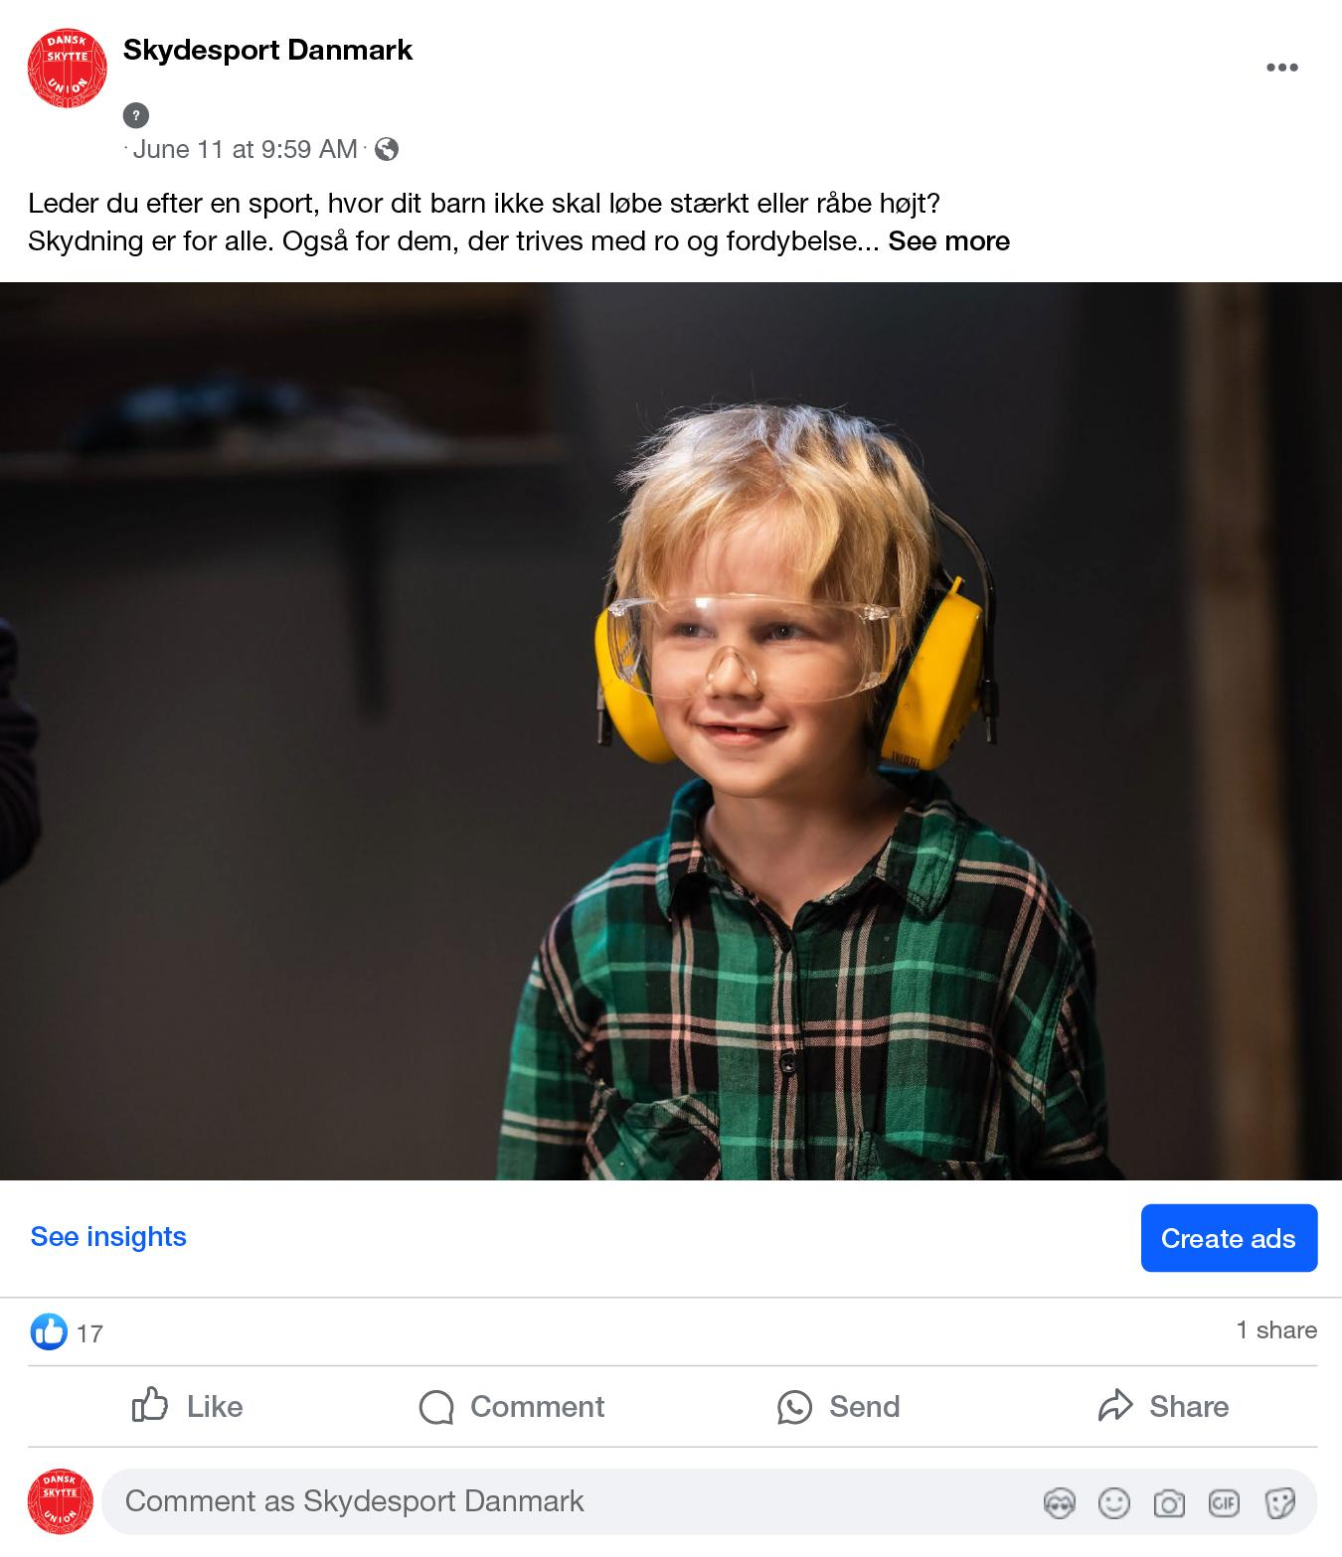
Præsentationen indeholder 25 forslag til Facebook-opslag, der kan hjælpe jer med at rekruttere nye medlemmer og at styrke jeres tilstedeværelse på sociale medier. Der er ingen krav om at bruge opslagene præcis som de er, så tilpas gerne, hvor det giver mening.
Sådan bruger I materialet:
• Brug de opslag, der passer bedst til jeres forening. I kan tilpasse efter behov og rette tekster til, så de passer til jeres budskab.
• Mix & match: Kombiner gerne tekster og billeder på tværs af forslagene, hvis det passer bedre i jeres kontekst.
• Tilføj jeres egne detaljer, priser, åbningstider, links eller andre relevante informationer.
Ved at klikke på linket under billedet, kommer I direkte til en mappe med billeder, som kan downloades.

Slide 3
Opslag målrettet forældre

Slide 4
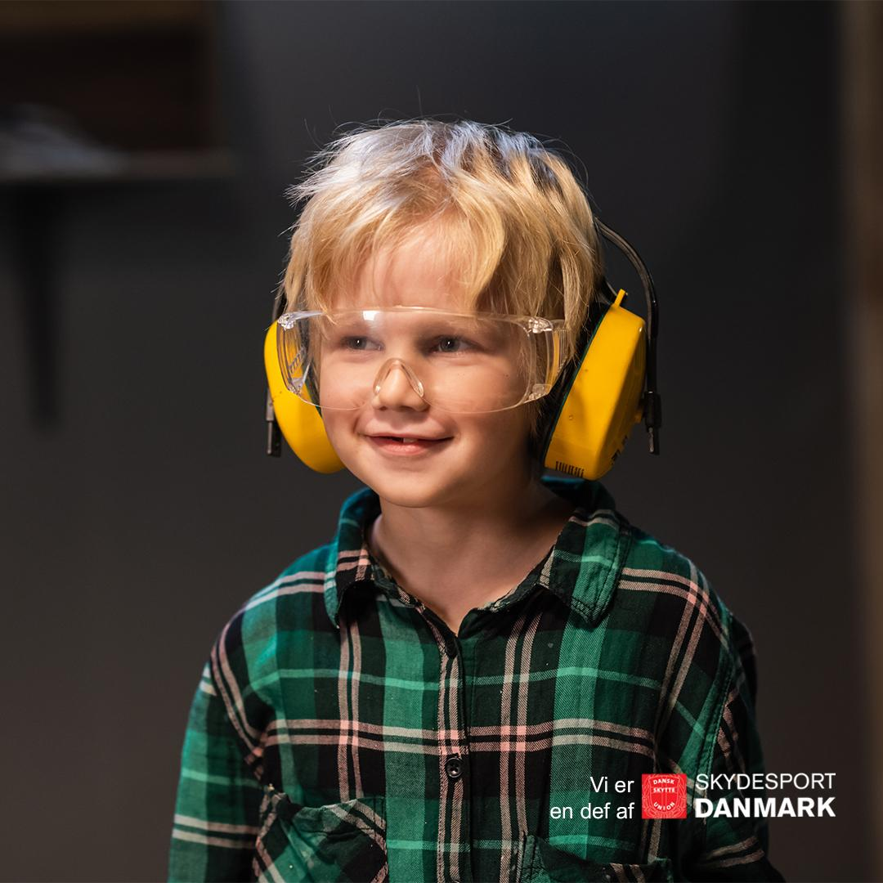
Leder du efter en sport, hvor dit barn ikke skal løbe stærkt eller råbe højt?
Skydning er for alle. Også for dem, der trives med ro og fordybelse. Vi oplever igen og igen, hvordan børn vokser med opgaven og får selvtillid, fokus og nye venner.
🎯 Tryg introduktion
🎯 Uddannede instruktører
🎯 Fokus på sikkerhed og udvikling
Læs mere om vores børnehold her og book en gratis prøvetime: (link)
Link til billeder

Slide 5
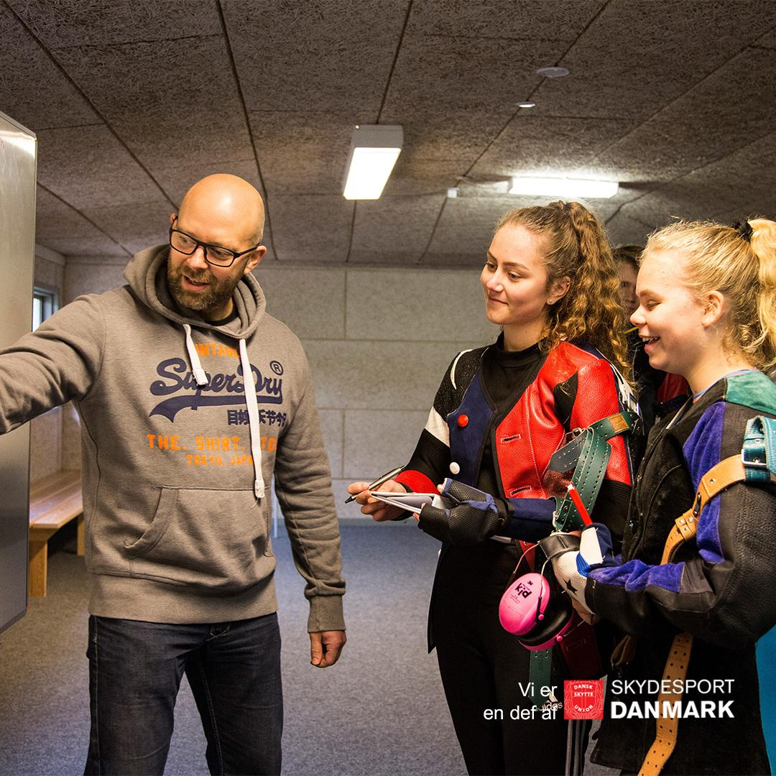
Er du mellem 8 og 18 år – og leder du efter en fed fritidsaktivitet?
Så kom og vær med på vores ungdomshold. Her lærer du præcision, tålmodighed og koncentration, samtidig med at du har det sjovt sammen med andre unge 🎯
Prøv skydning som din nye hobby. Læs mere om her og book en gratis prøvetime: (link)
Link til billeder

Slide 6
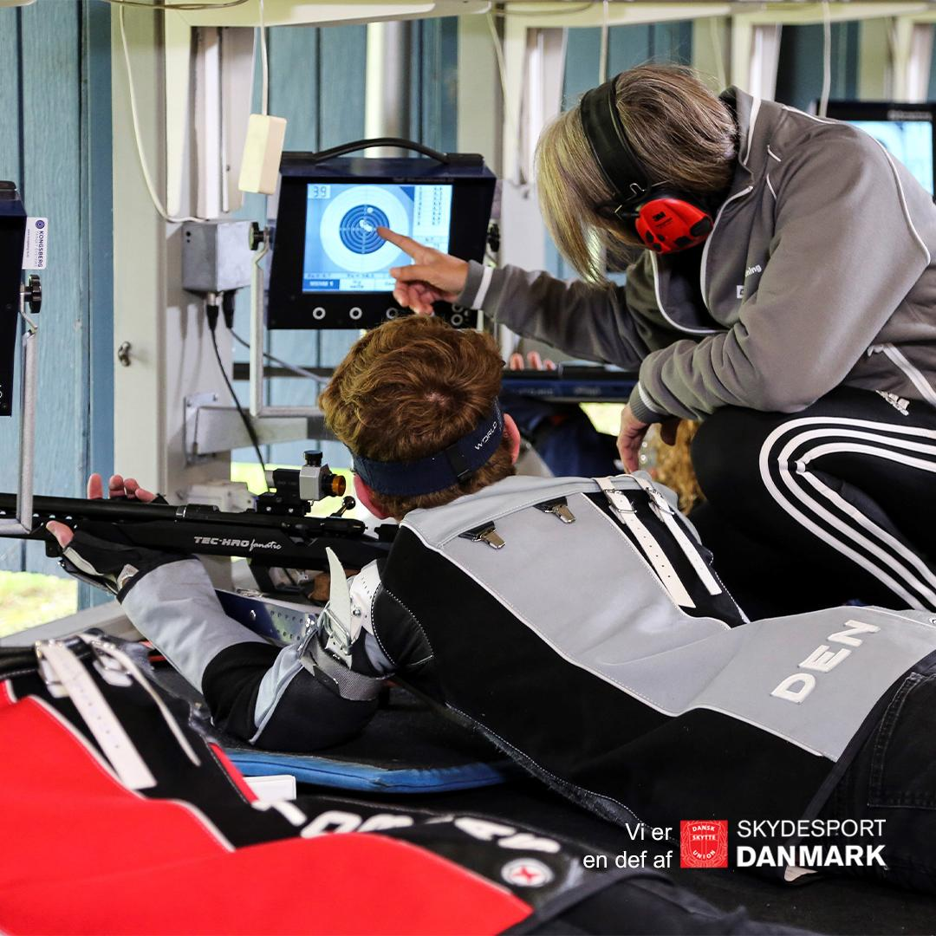
Har dit barn prøvet at skyde og mærket roen, koncentrationen og adrenalinen?
Hos (Foreningsnavn) tager vi imod nye skytter i alle aldre. Både nybegyndere og skytter med lidt eller meget erfaring.
Kom forbi og få en gratis prøvetime med kyndig instruktion. Du kan låne udstyr af os, læs mere her: (link)
Link til billeder

Slide 7
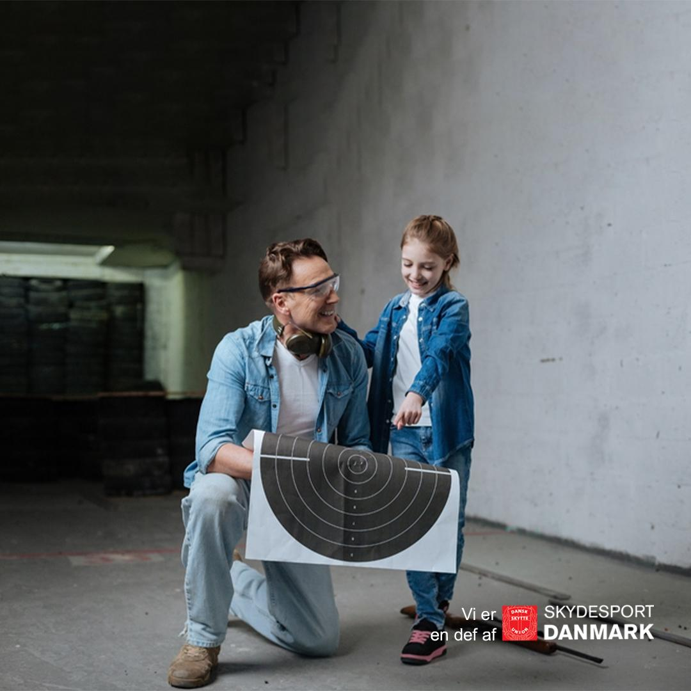
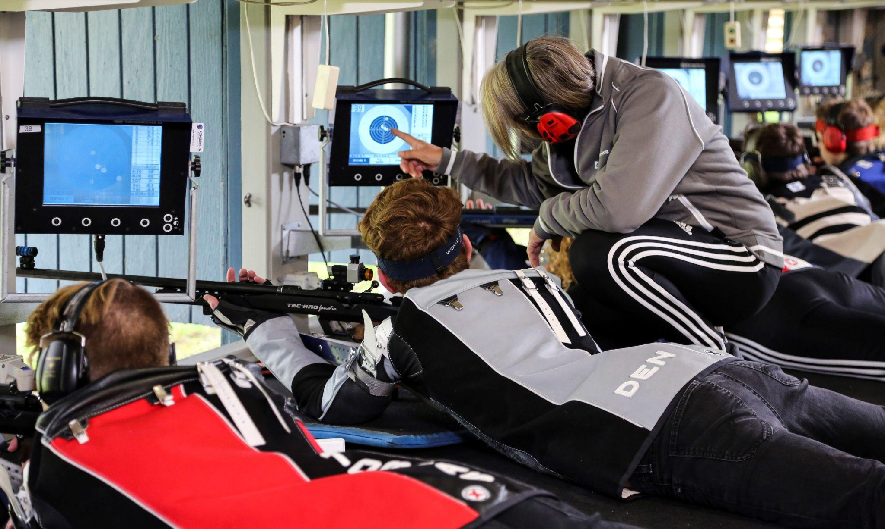
Mini-skytter søges! Fra 8 år og op 🎯
Har du en nysgerrig mini derhjemme? Så lad ham eller hende få en prøvetime på vores mini-skyttehold. Det er både lærerigt og sjovt, og vi har fokus på sikkerhed og tryghed fra første skud.
🎯 Alder: 8-12 år
🎯 Træning: (indsæt dag og tidspunkt)
🎯 Sted: (Foreningsnavn + adresse)
Vi lover spænding, præcision og gode grin. Klik her og book en gratis prøvetime: (link)
Link til billeder

Slide 8
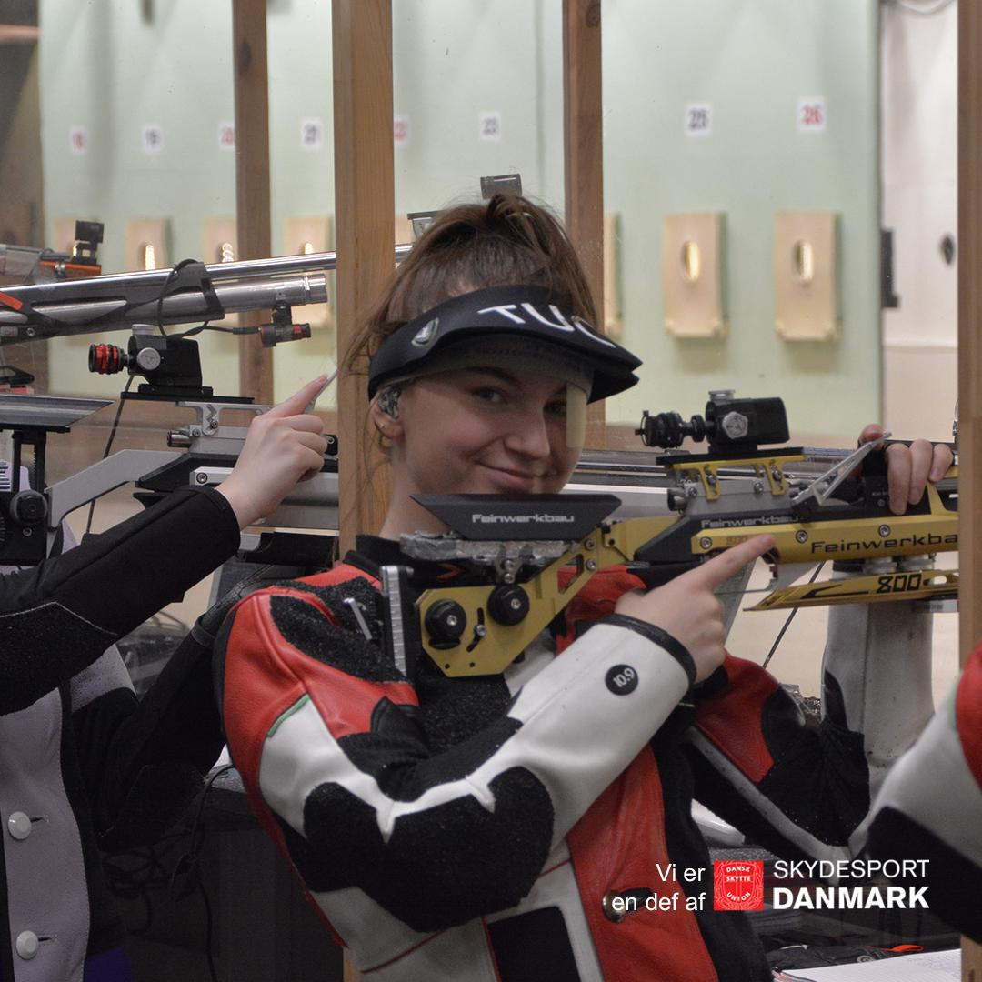
Hos (Foreningsnavn) får du ikke bare en sport, du får også et fællesskab 🎯
Vi skyder sammen, vi lærer sammen, og vi griner sammen.
Kom og bliv en del af vores hold. Lige nu kan du få en gratis prøvetime, klik her og læs mere: (indsæt link)
Link til billeder

Slide 9
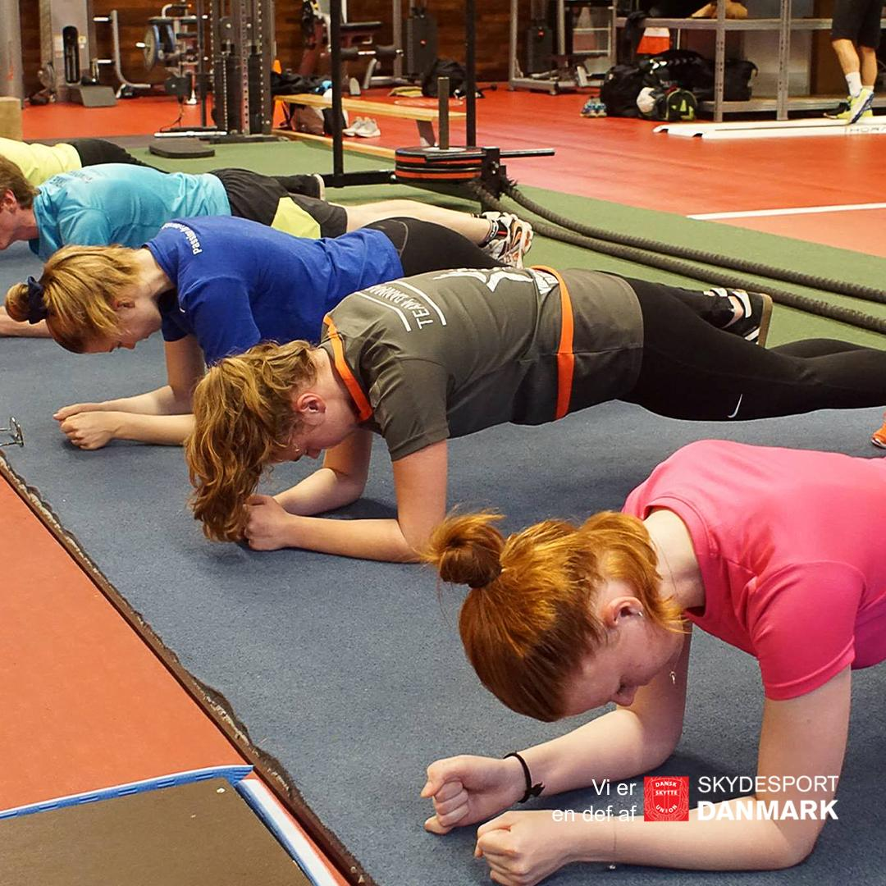
Skydning styrker mere end sigtet. Skydesport handler ikke bare om at ramme plet, det handler om mental styrke, ro og præcision. Vi har hold for både nybegyndere og øvede, og vi garanterer en sport med plads til alle børn og unge.
🎯 Lave medlemspriser
🎯 Udstyr kan lånes
🎯 Fokus på sikkerhed
Klik her og bliv klogere på skydesportens verden: (link)
Link til billeder

Slide 10
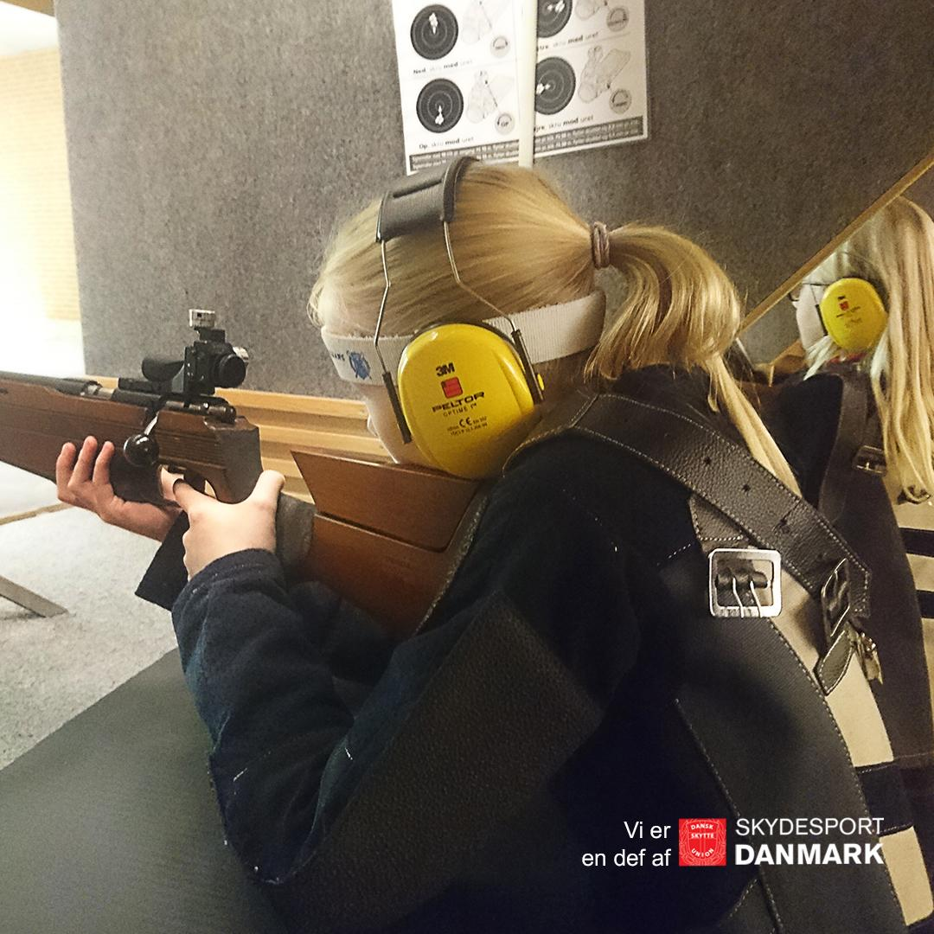
Leder du efter en sport med struktur og fællesskab til dit barn?
Hos (Skytteforeningens navn) lærer børn og unge at mestre teknikken bag skydning, samtidig med at de får nye venner og sjove oplevelser.
🎯 Præcision
🎯 Teknik
🎯 Sjove klubaktiviteter
Book en gratis prøvetime - klik her: (link)
Link til billeder

Slide 11
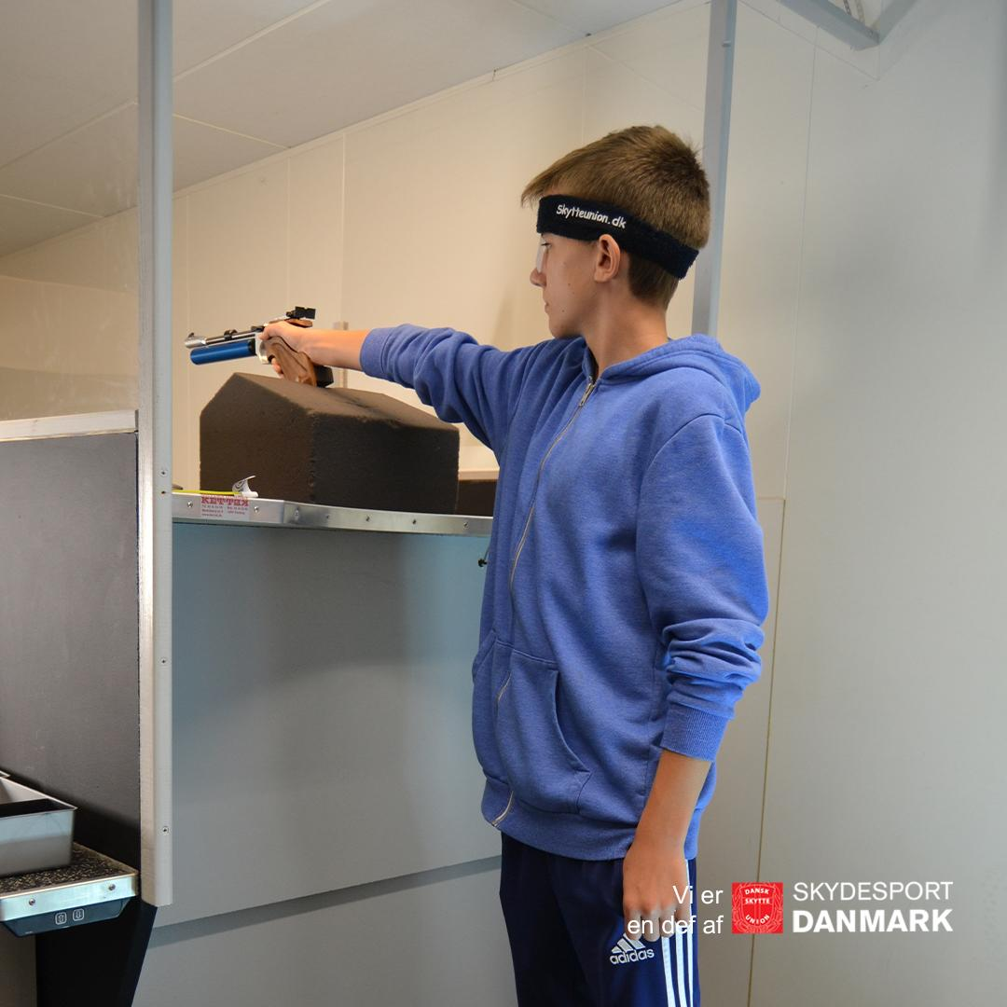
Skyd som en olympisk mester.
Skydning er en anerkendt OL-disciplin, og det hele starter i klubber som vores. Hos (Skytteforeningens navn) hjælper vi børn og unge med teknik og koncentration. Vi sætter mål sammen med dem og hjælper dem med at nå dem, og vi har det sjovt samtidig.
Klik her og book en gratis prøvetime. Måske bliver du den næste OL mester?: (link)
Link til billeder

Slide 12
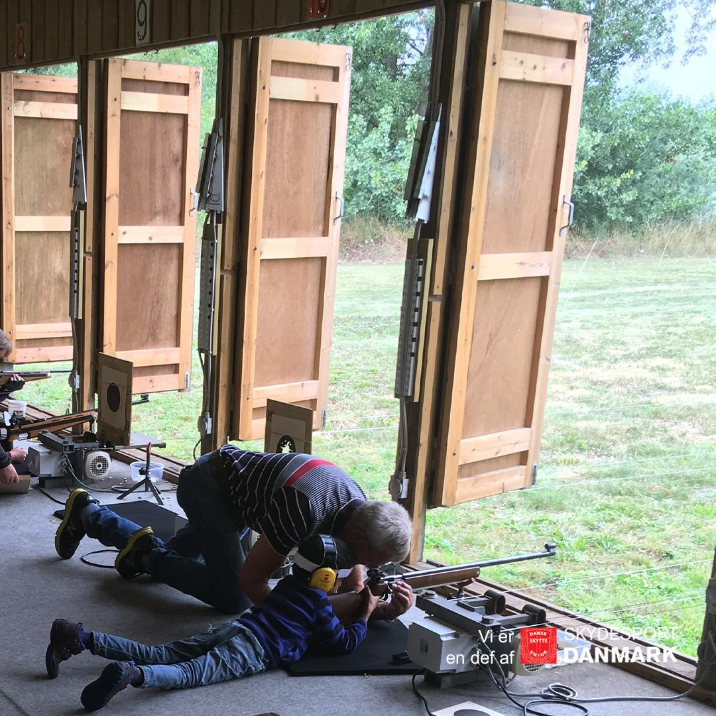
Vores ungdomsskytter her i klubben klarer sig fantastisk, og vi vil gerne have DIG med på holdet! Du behøver ikke kunne noget på forhånd. Vi lærer dig det hele, og du kan låne alt udstyr af os.
Kunne du tænke dig at være en del af fællesskabet? Book en gratis prøvetime her: (link)
Link til billeder

Slide 13
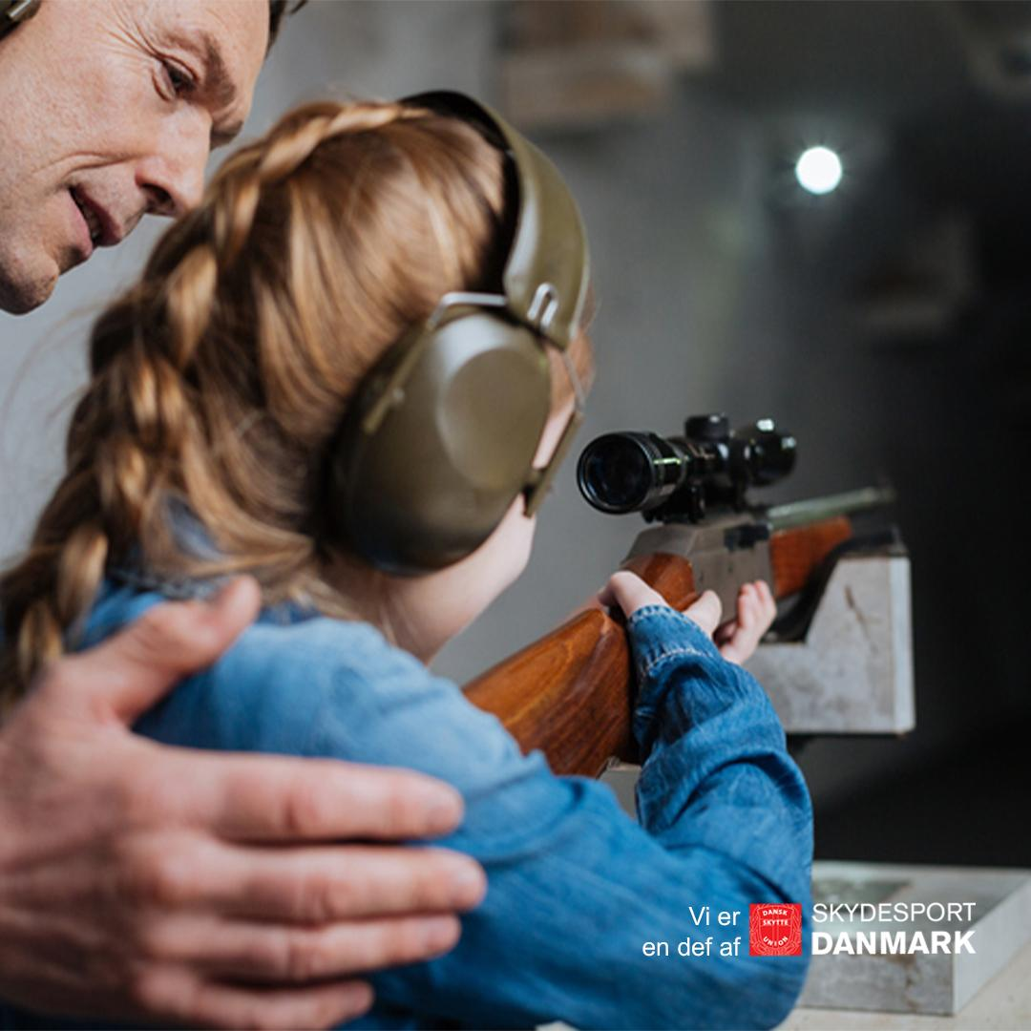
Der er noget meget tilfredsstillende ved at ramme helt rigtigt. Det kan dit barn få lov til hos os - her kan børn nemlig blive skytter uanset alder og erfaring, og vi har åbent for nye medlemmer nu.
Ram rigtig ved at booke en prøvetime her: (link)
Link til billeder

Slide 14
Opslag målrettet familier

Slide 15
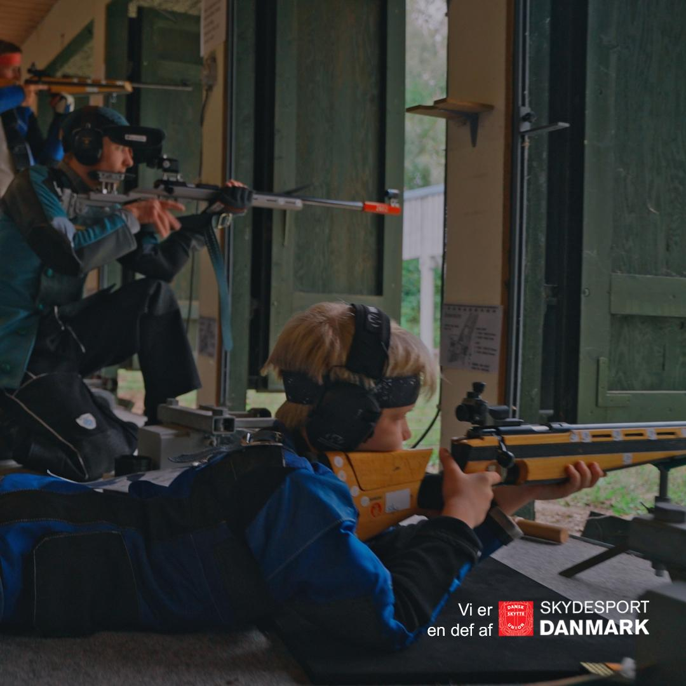
Skydning er en sport, som hele familien kan samles om.
Leder I efter en fælles aktivitet, hvor både børn og voksne kan
være med?
Hos (Skytteforeningens navn) tilbyder vi familieskydning, hvor I kan lære at skyde sammen i trygge og hyggelige rammer. I behøver ikke at have erfaring, og I kan låne alt udstyr hos os.
🎯 Næste familiedag: (indsæt dato)
🎯 Adresse:
🎯 Pris: kun xx for hele familien
Book nu og glæd dig til en hyggelig dag med hele familien! Klik her for at sikre jer plads: (link)
Link til billeder

Slide 16
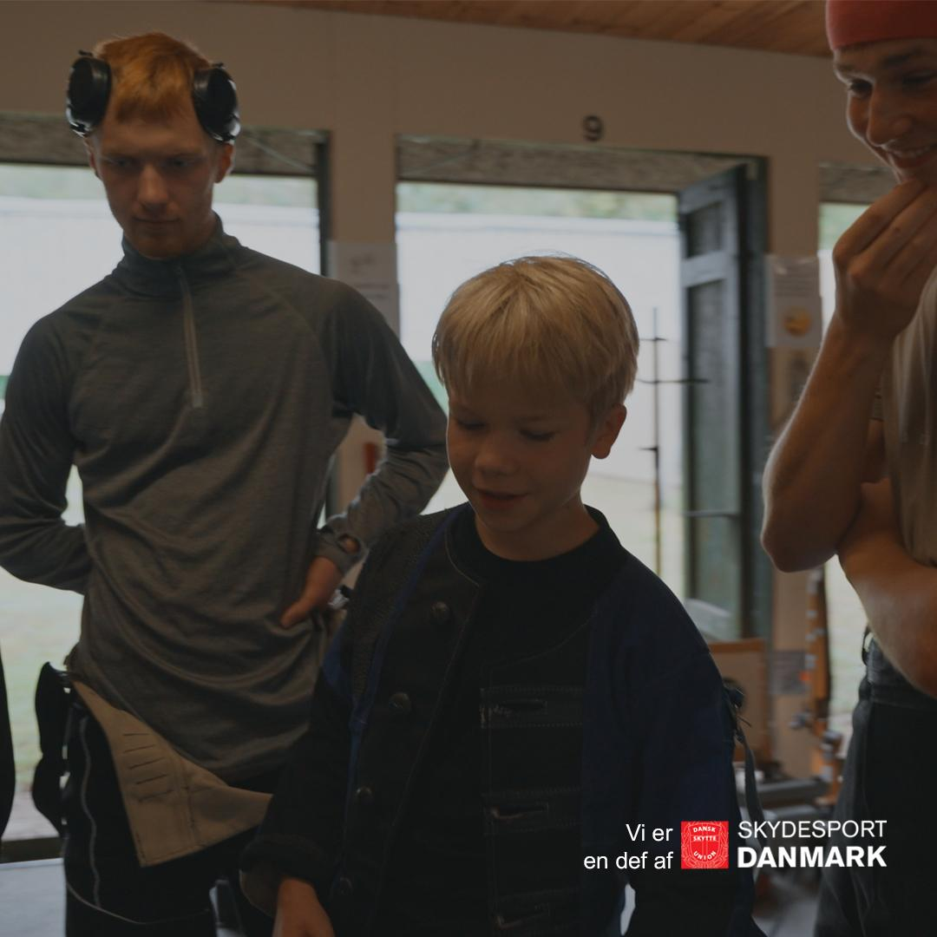
Tid sammen, uden skærme og stress.
Trænger I til kvalitetstid sammen uden telefoner og skærme? Skydning er en anderledes og spændende aktivitet, hvor hele familien kan fokusere, grine og lære sammen.
🎯 Vi tilbyder familietræning xxdag kl. X
🎯 Alt udstyr og instruktion er inkluderet
Kom og prøv, det er sjovt for både børn og voksne. Læs mere her: (link)
Link til billeder

Slide 17
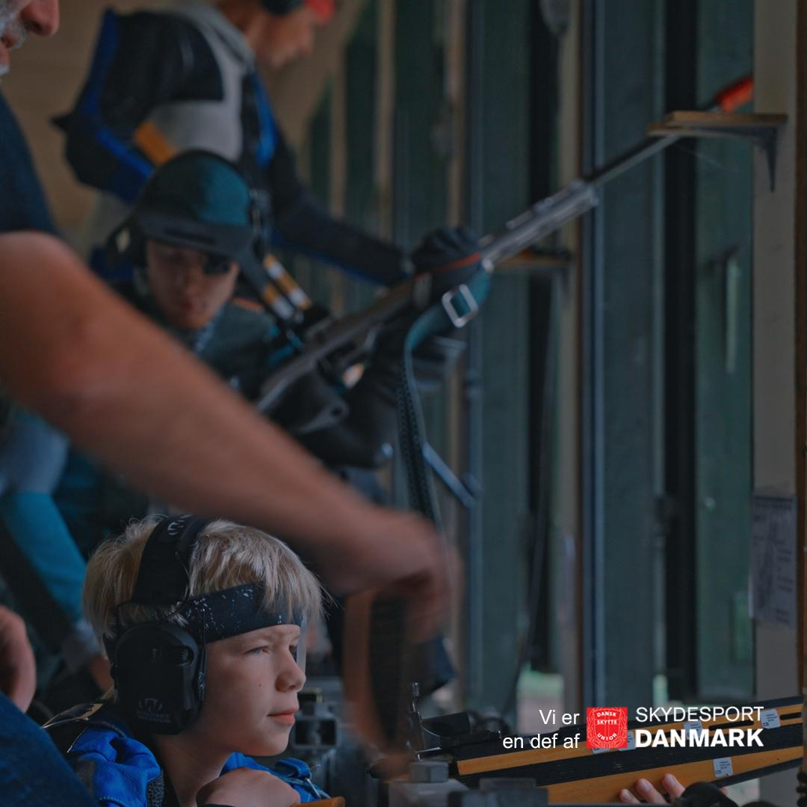
Prøv noget nyt som familie
Er I klar til en oplevelse lidt ud over det sædvanlige? Hos (indsæt skydeklub) inviterer vi familier til at komme og prøve skydning i trygge og sikre rammer. Alle er velkomne, og I behøver ikke at have erfaring. Vi sørger for instruktion, sikkerhed og udstyr.
Så kom til en sjov og lærerig familiedag i skydehallen.
🎯 Dato: xx
🎯 Tid: xx
🎯 Sted: xx
Læs mere her: (link)
Link til billeder

Slide 18
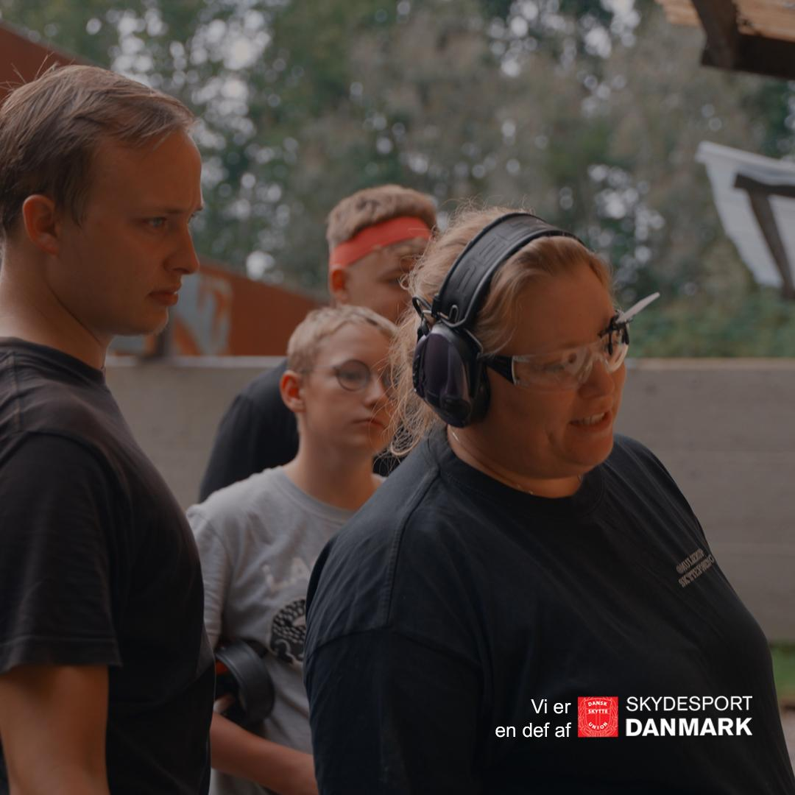
Leder du efter en hobby, I kan dele? Styrk sammenholdet og lær at skyde sammen.
At gå til skydning sammen skaber nærvær og fællesskab. Flere familier vælger at gå til skydning sammen og oplever bedre samarbejde og koncentration hos børnene. Så kom og hav det sjovt sammen, samtidig med at I bliver skarpe på teknik og præcision.
Skyd jer tættere sammen - tilmeld jer gruppeskydning i dag! Læs mere her: (link)
Link til billeder

Slide 19
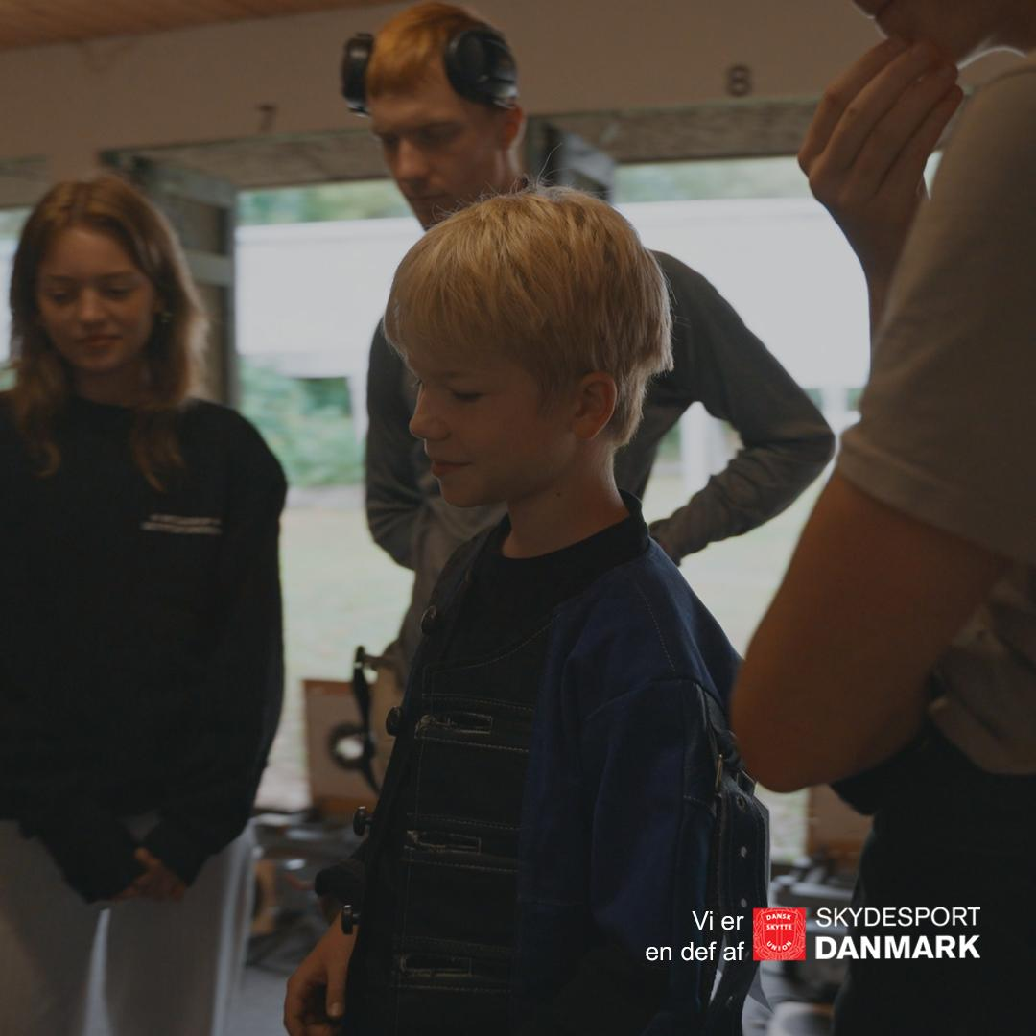
Leder du efter en aktivitet, I kan lave sammen som familie?
Skydning er sjovt, lærerigt og noget man kan dele på tværs af generationer. Hos os har vi set både børnebørn, forældre og bedsteforældre skyde side om side
Kom og prøv en familieaften hos os og oplev på egen krop, hvordan skydning skærper koncentrationen og giver ro.
🎯 Ingen krav til fysisk form
🎯 Alle aldersgrupper kan være med
🎯Fokus på fællesskab og sikkerhed
Tre generationer, en fælles oplevelse. Tilmeld jer familieskydning i dag! Læs mere her: (link)
Link til billeder

Slide 20
Opslag målrettet voksne

Slide 21
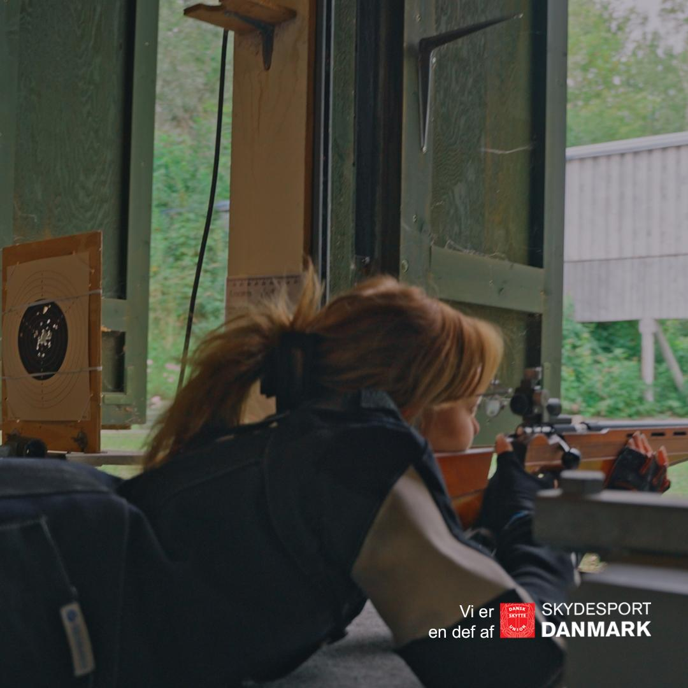
Har du brug for ro i hovedet? Prøv skydning!
Skydning er den perfekte sport for dig, der har brug for at koble af og finde fokus. Ingen støj og stress, bare koncentration og præcision.
Tag en ven under armen og meld jer til en gratis prøvetime her: (link)
Link til billeder

Slide 22
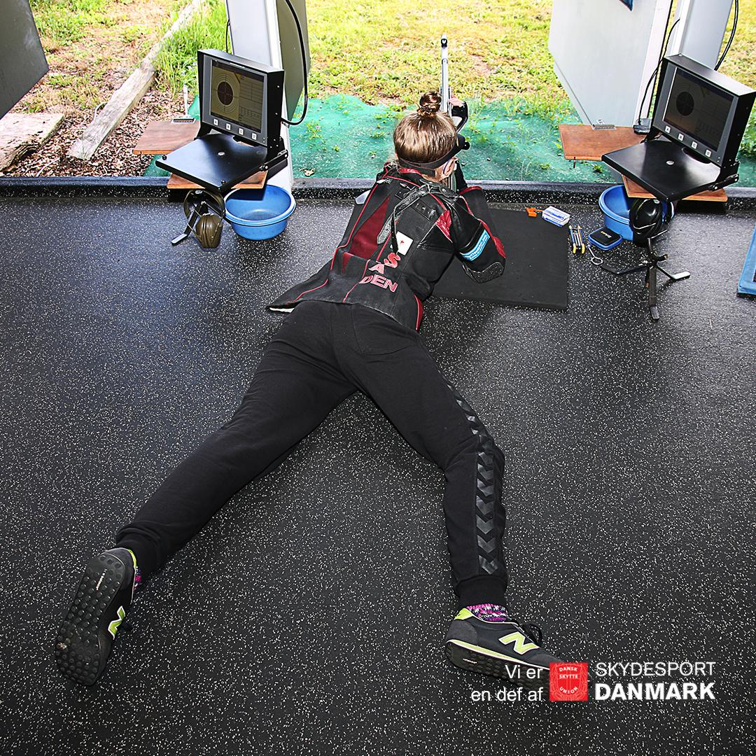
Skydning er for dig, der elsker præcision og teknik
Er du nysgerrig på skydning, så har du nu mulighed for at få en plads på et af vores hold lige nu. Vi har plads til både nybegyndere og erfarne, og vi inviterer voksne i alle aldre til at komme og prøve kræfter med skydesporten.
Hos os kan du få kyndig vejledning i både riffel og pistol og være med i et fællesskab med plads til både konkurrence og hyggeligt samvær.
Stil nysgerrigheden og tilmeld dig i dag! Læs mere her: (link)
Link til billeder

Slide 23
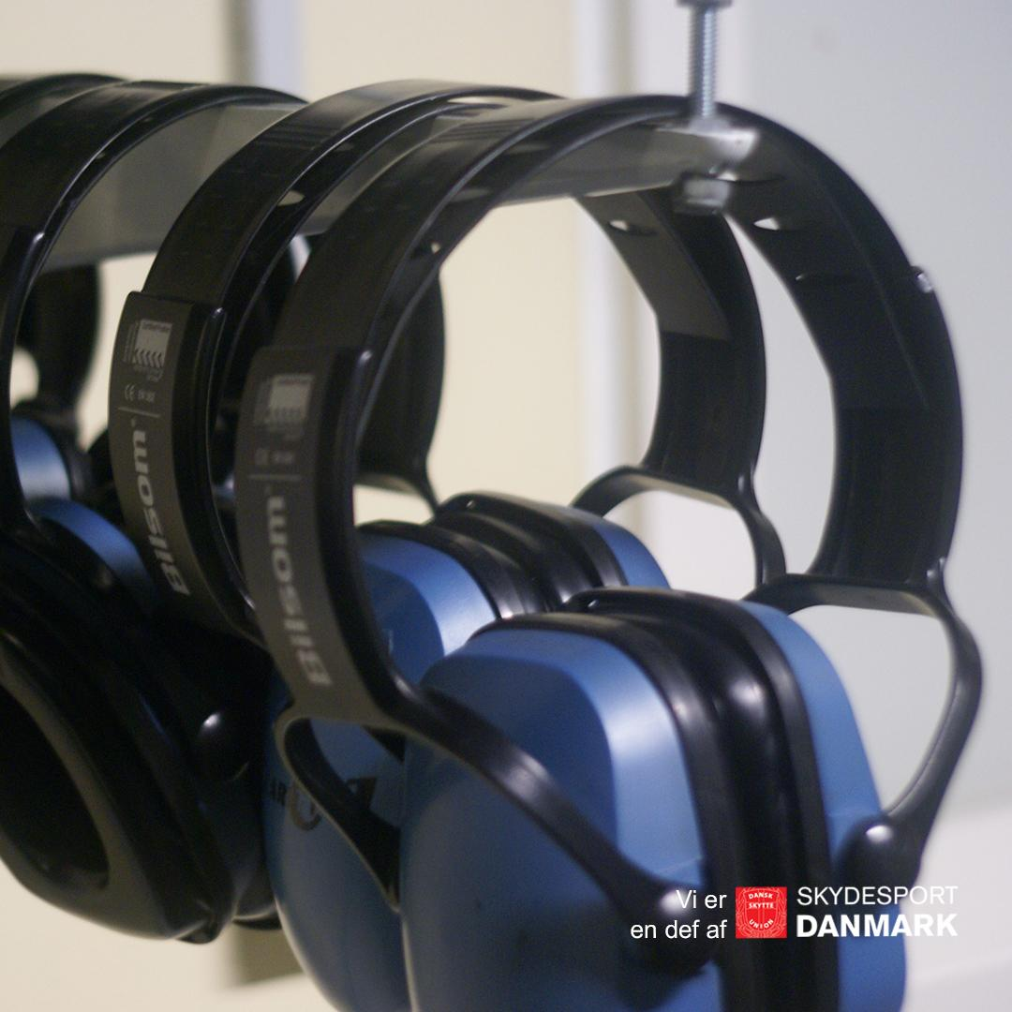
Har du stadig dårlige undskyldninger for ikke at prøve skydning?
Vi har alt udstyret, vi mangler bare dig. Kom og prøv en gratis prøvetime i enten riffel og pistol. Så vil du opleve, hvordan du skærper din koncentration og får ro i kroppen.
Drop undskyldningerne og book en prøvetime her: (link).
Link til billeder

Slide 24
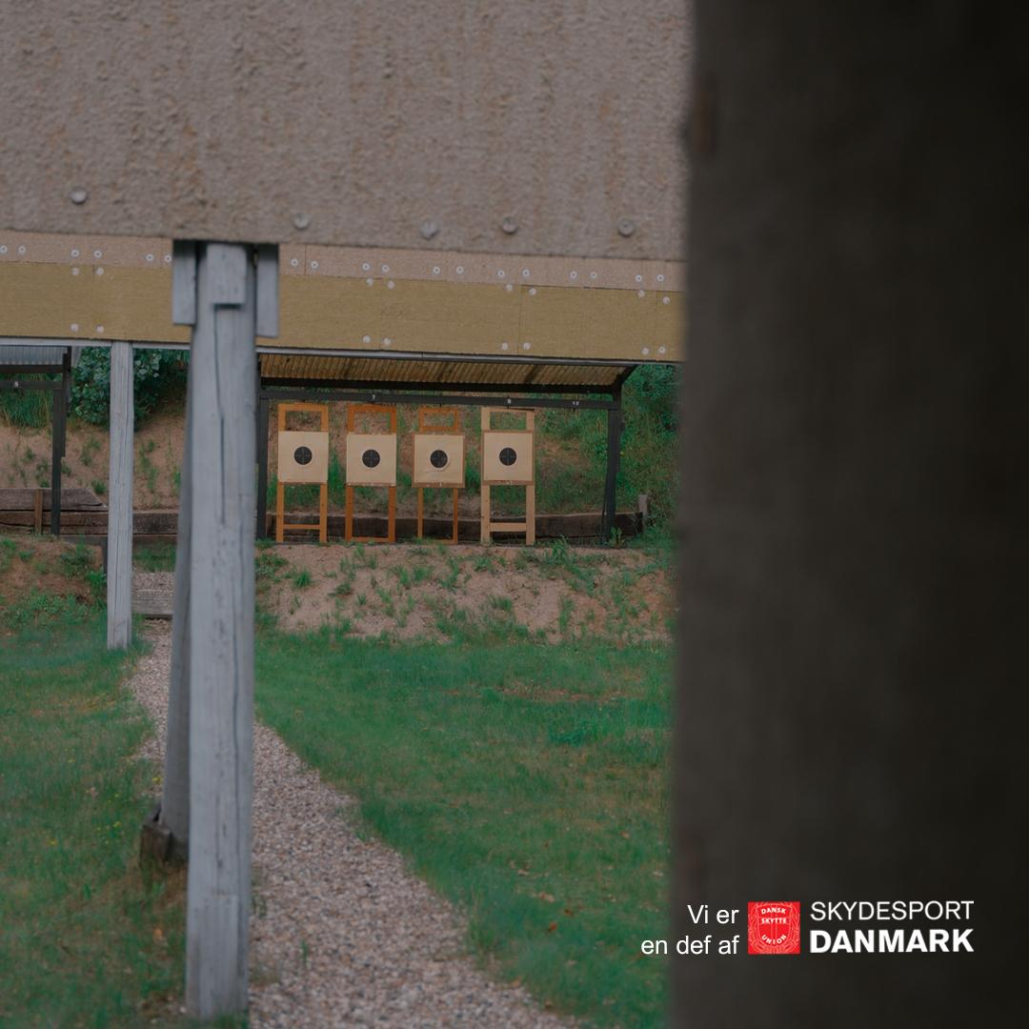
Skydning er for alle. Også for dig der tror, du er blevet “for gammel” til at starte på noget nyt.
Hos os handler det om ro, fokus og fællesskab, ikke alder og tempo. Kom og oplev det selv. Første gang er gratis, og vores dygtige instruktører står klar til at hjælpe dig igang.
Kom og oplev det selv – første gang er gratis. Læs mere her: (link)
Link til billeder

Slide 25
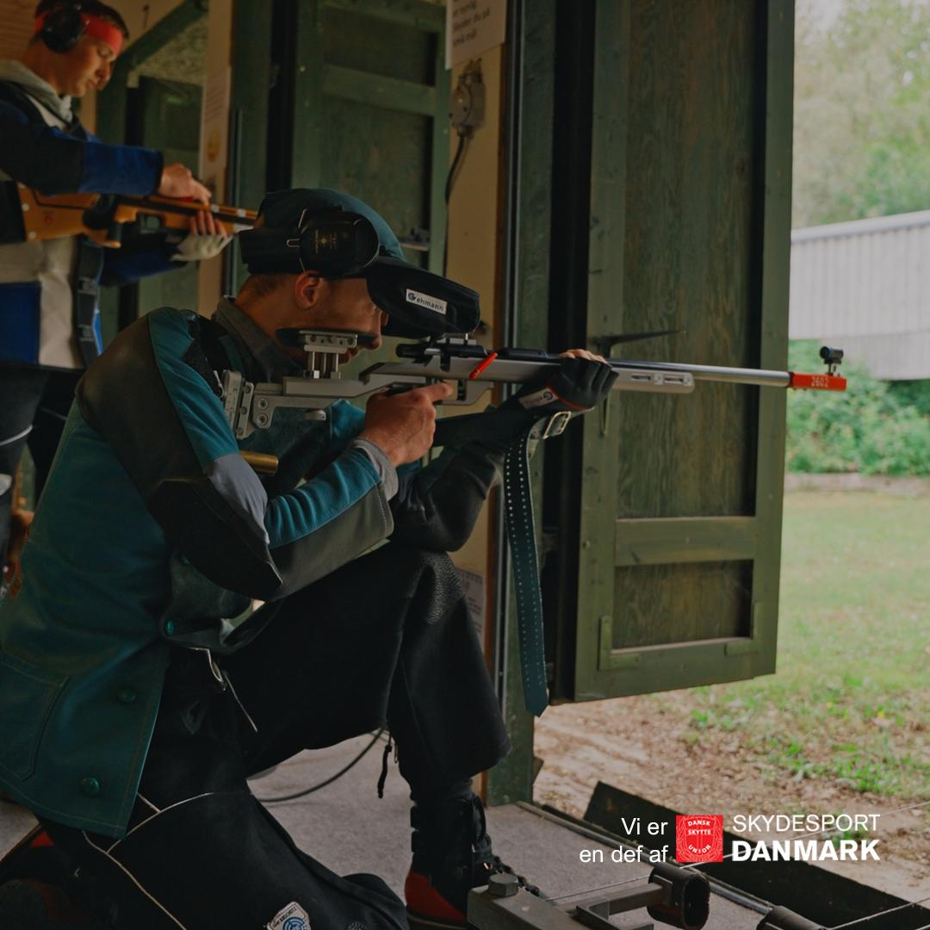
Skydning er ikke bare en sport, det er mindfulness med kugler
Kom og oplev, hvordan du træner din koncentration og finder ro i en travl hverdag. Du kan låne udstyr af os og træne i dit eget tempo. Vi tilbyder kyndig vejledning i både riffel og pistol.
Book en gratis prøvetime her: (link)
Link til billeder

Slide 26
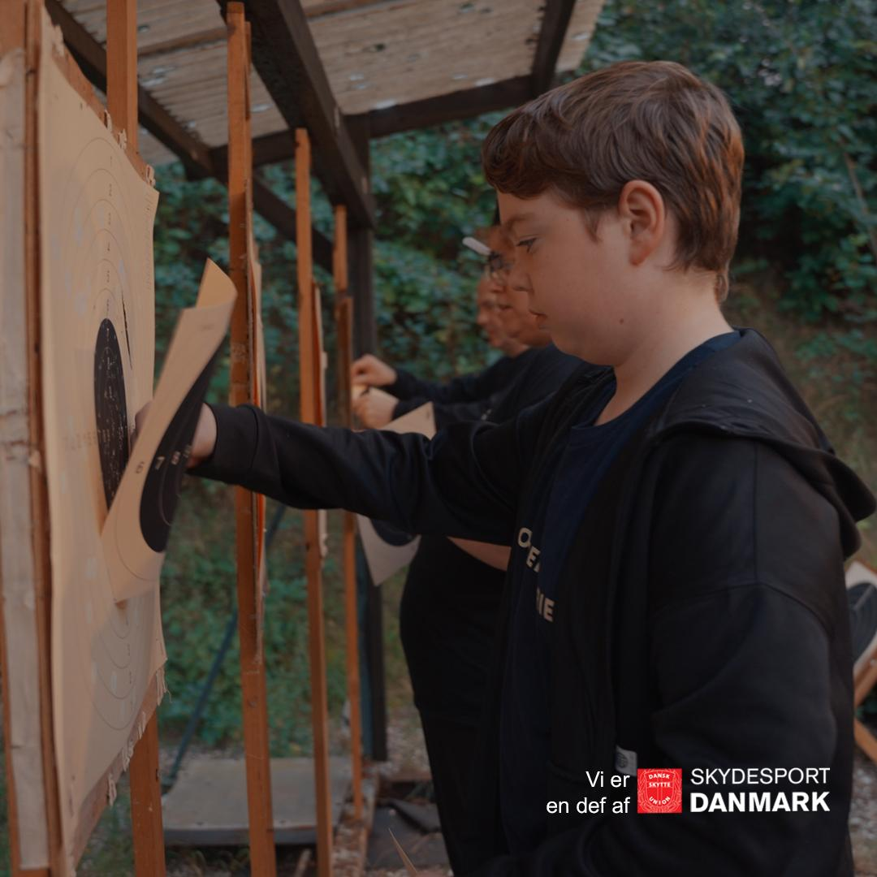
Er du typen, der kan holde fokus og gå efter målet?
Skydning kan blive din nye passion, og vi står klar til at hjælpe dig i gang.
Kom og prøv en uforpligtende gratis time. Du får:
🎯 Lov til at låne alt udstyr
🎯Grundig introduktion
🎯 Læring om teknik og sikkerhed
Så sigt efter stjernerne og book en gratis prøvetime her: link
Link til billeder

Slide 27
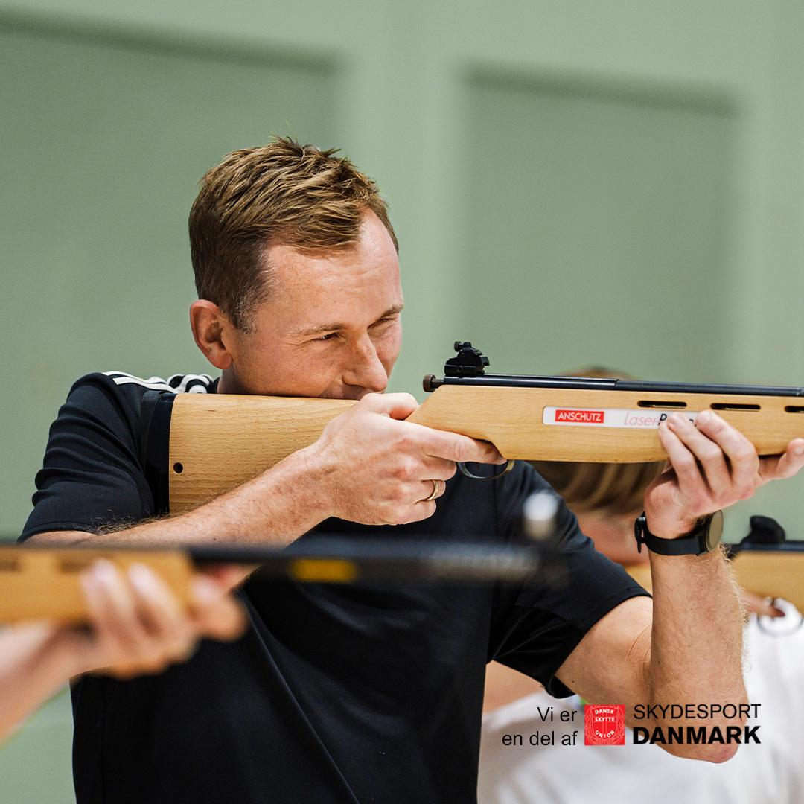
Skydning: en sport med dybde
Skydning handler ikke kun om at ramme midten, men også om at styre sindet og åndedrættet og at holde fokus. Vores voksne medlemmer fortæller om:
🎯 Bedre koncentration
🎯 Mindre stress
🎯 Øget selvtillid
Kom og opdag, hvad sporten kan gøre for dig, både på banen og i hverdagen.
Book en prøvetime her: link
Link til billeder

Slide 28
Opslag til virksomheder

Slide 29
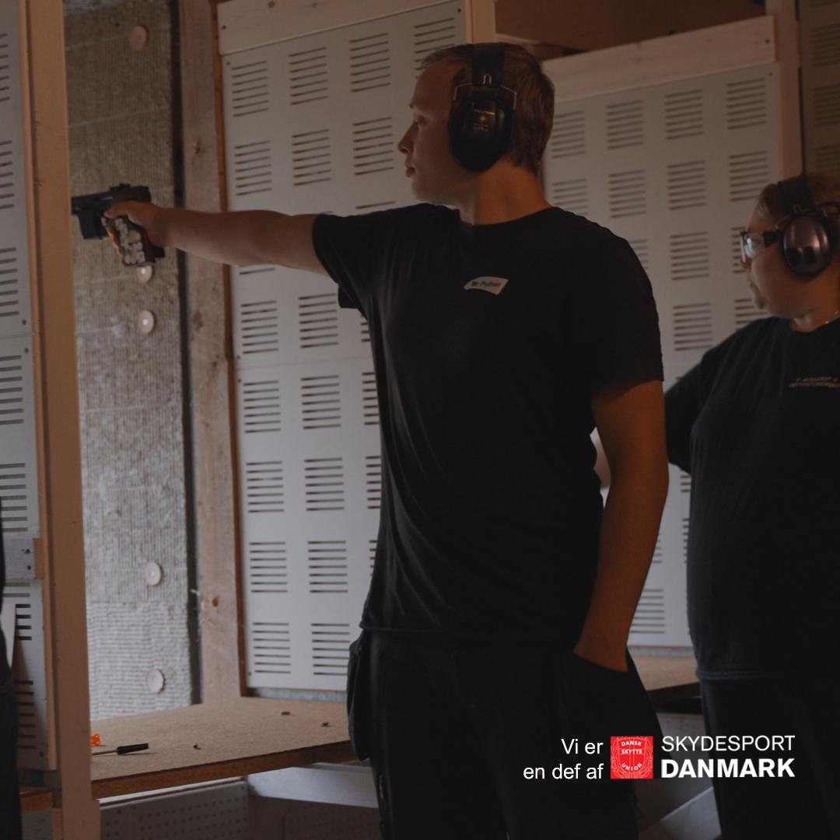
Kan jeres virksomhed ramme plet?
Giv jeres team en oplevelse ud over det sædvanlige. Skydning handler om fokus, præcision og masser af grin, og det er en perfekt aktivitet til både teambuilding og fyraftenshygge.
I låner alt udstyr af os og får en grundig introduktion til skydning med både pistol og riffel.
Læs mere her: (link)
Link til billeder

Slide 30
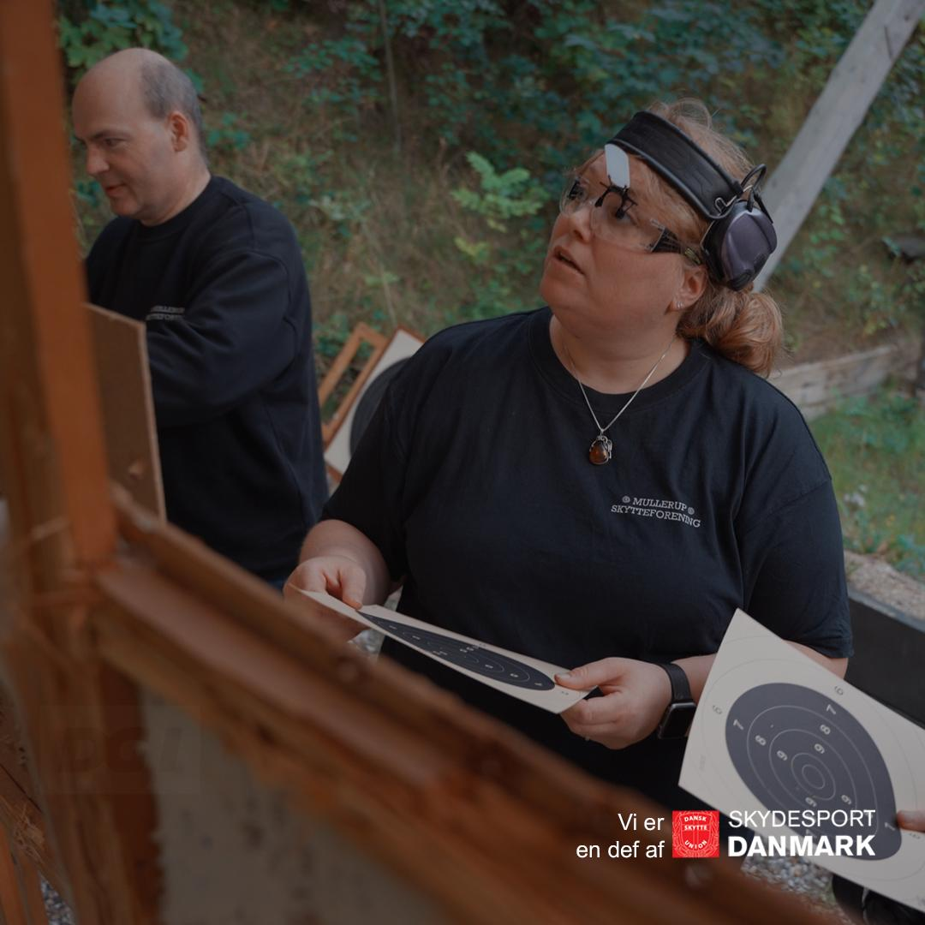
Fyraftenskydning for virksomheder
Vi tilbyder firmaevents, hvor I skyder jer fri af kontorhverdagens trummerum. I får et par hyggelige timer sammen med fokus på ro, koncentration og præcision.
I kan låne alt udstyr af os, og vi hælper jer i gang og instruerer undervejs.
Læs mere her: (link)
Link til billeder

Slide 31
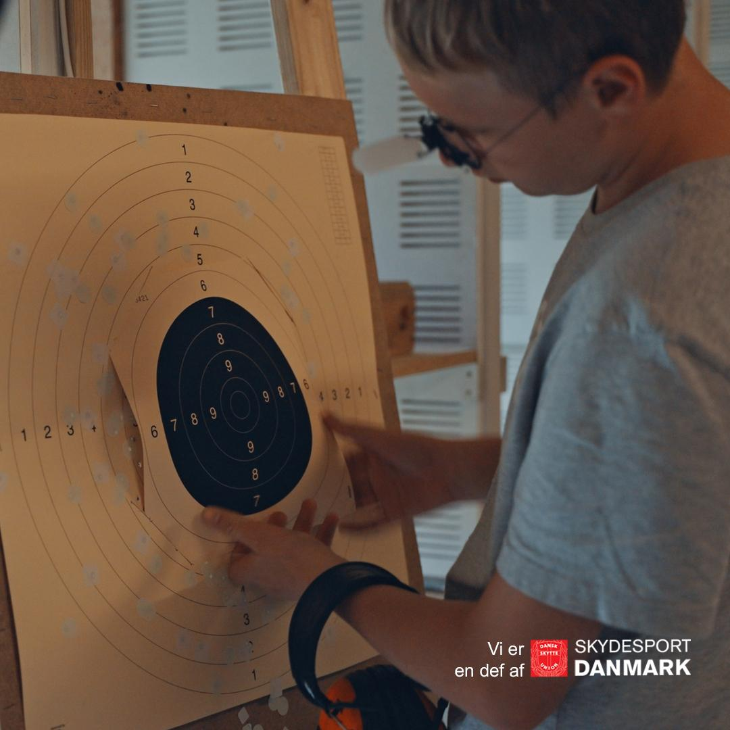
Firmaevent med både adrenalin og fordybelse
Leder I efter et firmaevent med fokus på spænding og fællesskab? Så inviter kollegerne med til en oplevelse, der skyder langt over det sædvanlige. Skydning kræver ro, koncentration og præcision og giver et kæmpe kick, når skuddet rammer plet.
Vi har plads til alle, både nybegyndere og øvede. Læs mere om teambuilding her: (link)
Link til billeder

Slide 32
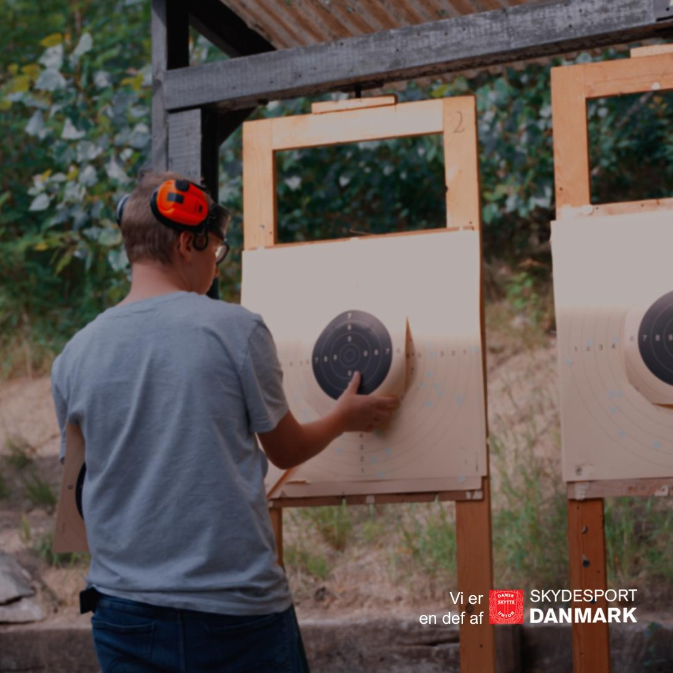
Ryst teamet sammen med præcision og puls
Hos os får I en anderledes firmadag, hvor alle kan være med, og hvor konkurrence og samarbejde går hånd i hånd. I bliver introduceret til skydning af vores dygtige instruktører.
Skyd jer til et bedre samarbejde - på den sjove måde! Læs mere om teambuilding gennem skydning her: link
Link til billeder

Slide 33
Annoncering

Slide 34
For at nå ud til folk der ikke allerede følger og kender jer, er det en god ide at køre annoncer på udvalgte posts.
Annoncering på Facebook er billigt og effektivt, og man kan derfor udvide sin målgruppe for ret få midler - helt ned til et par hundrede kroner.
I bunden af hvert opslag, der oprettes på foreningens side, finder man “boost”-funktionen. Dette er en simpel måde at oprette annoncer på enkelte stykker indhold, hvis man ikke ønsker et større og mere advanceret set-up. Dette er denne funktion, der kort gennemgås her.

Slide 35
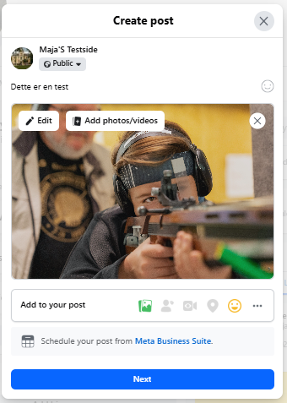
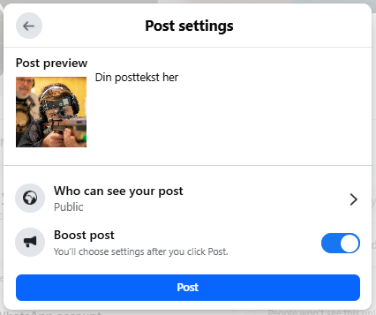
Oprettelse af annonceposten:
Man opretter sin annoncepost som enhver anden post.
Når posten er, som den skal være, klikkes der på “Next” og her tilvælges “boost post”.
Når der efterfølgende klikkes “Post” publiceres posten, og samtidig åbner en ny side op, hvor man instiller annoncen (næste slide)
På de følgende slides gennemgås opsætningen step-by-step.

Slide 36
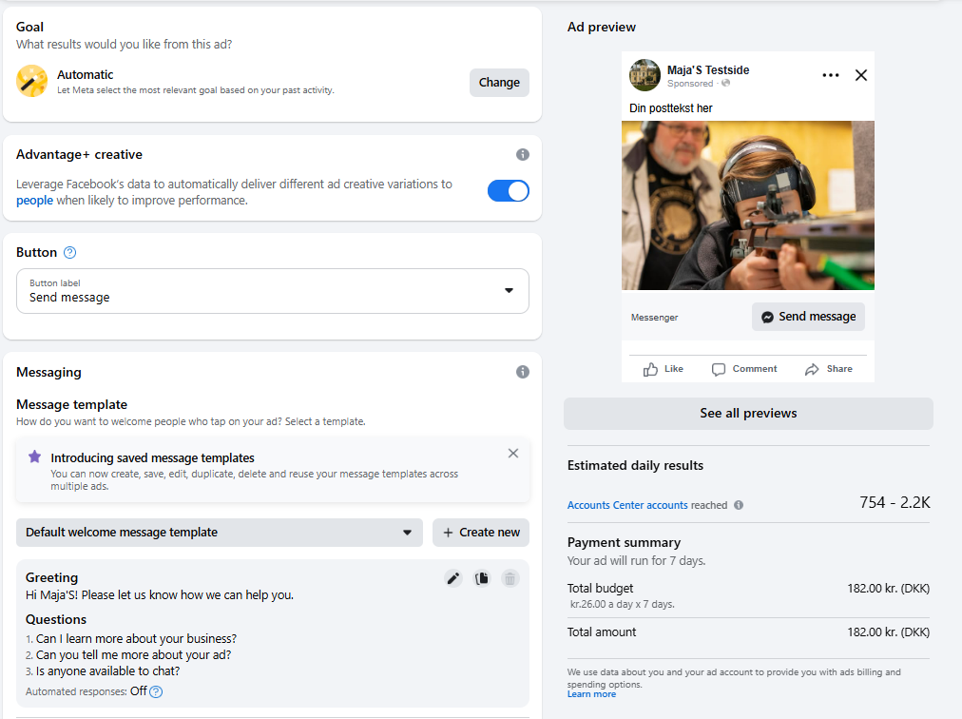
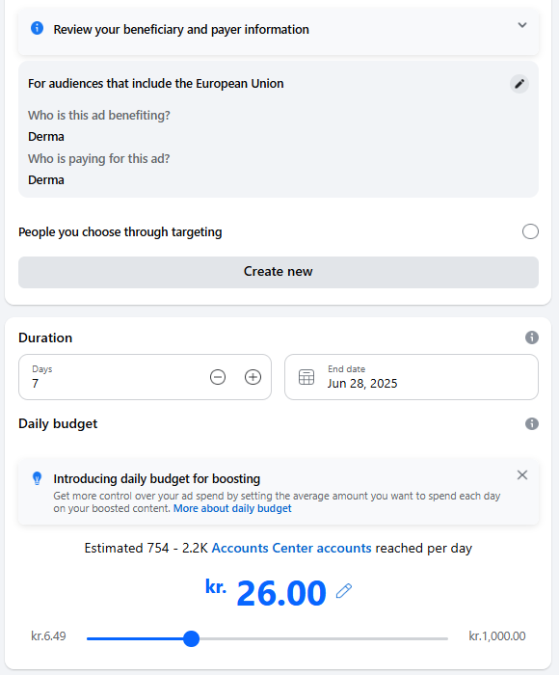
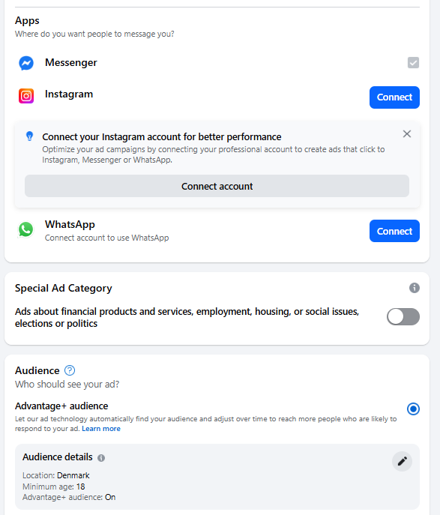
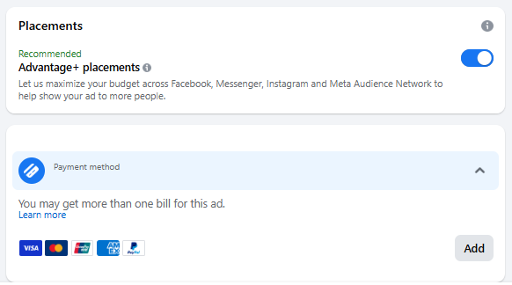

Slide 37
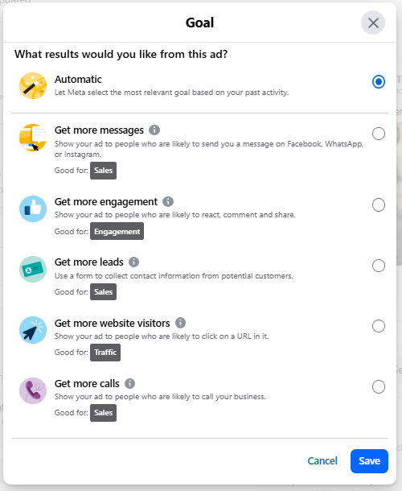
Fastsættelse af optimering
Annoncerne kan indstilles efter, hvad man ønsker at opnå med annonceringen fx trafik til en hjemmeside (Get more website visitors) eller interaktioner med annoncen (Engagement).
Har man ikke et specifikt ønske til netop den annonce, kan man vælge automatisk optimering..
Vælg den ønskede optimering og klik save.

Slide 38
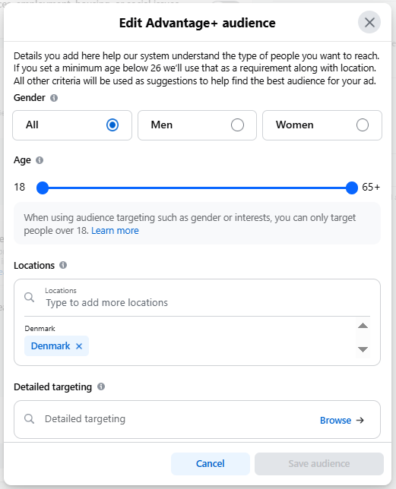
Målretning af annoncen
For at gøre annonce mere effektiv, kan man indsnævre målgruppen ift. køn, alder og geografi. Facebooks algoritmer er rigtig dygtige til at ramme de relevante personer, så målretningen skal ikke være alt for snæver. Men kender I fx jeres oplandsområde, ville det være en god ide at angive dette i målretningen.
Tilpas målretningen, som I ønsker.
Nederst er der mulighed for at målrette ift. forskellige interesser, livsbegivenheder eller lign. Her vil det dog oftest være en fordel at lade algoritmen bestemme, da det kan være svært at forudsige en persons motivation baseret på øvrige interesser.

Slide 39
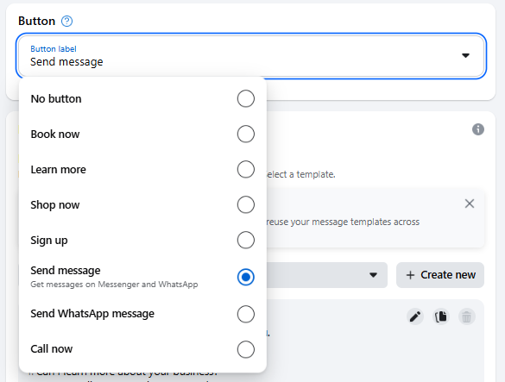
Tilføjelse af knap
For at øge sandsynligheden for, at ens annonce genererer den handling man ønsker, kan man tilføje en knap såsom “Læs mere” eller “Ring nu”. Man kan også lade være med at tilføje en knap.
NB. Afhængig af hvilken optimering man vælger, kan en knap være obligatorisk. Ønsker man fx at få flere hjemmesidebesøg, skal der være en knap med et link til denne side.
Marker den mulighed, I ønsker at benytte.

Slide 40
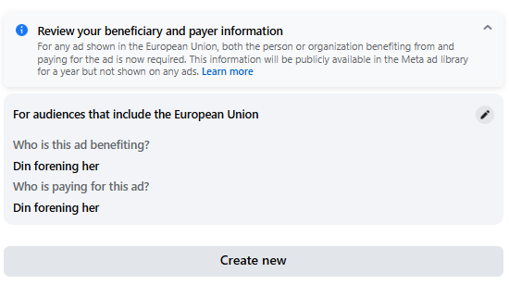
Målretning af annoncen
Som en del af målretningen skal man også angive, hvem der betaler for annoncen samt hvem der får fordel af annoncen.
Her klikkes der på den lille blyant, og l vil formentlig skulle angive jeres foreningsnavn.
Gemme målretningen
Ønsker I at gemme målretningen til senere, kan I klikke på “Create new”. Her navngives målretningen. Næste gang man opsætter en annonce, kan man så hente indstillingerne frem igen.

Slide 41
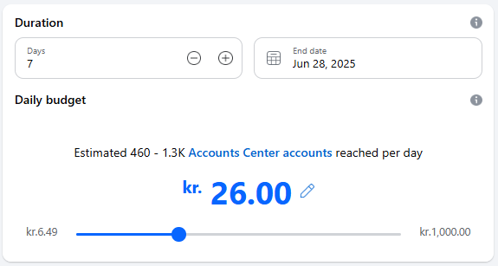
Timing og budget
I næste sektion angiver man, hvor længe annoncen skal køre samt forbrug.

Slide 42
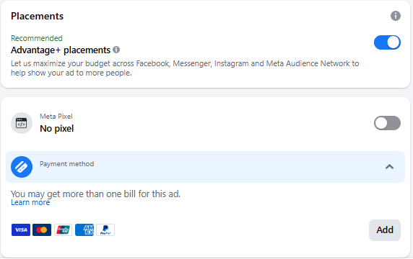
Placering og betaling
Endelig kan man bestemme, om annoncen skal vises både på Facebook og Instagram eller kun et af stederne.
NB man kan godt bruge begge placeringer, selvom man kun har en Facebook-side. I så fald så vil annoncen på Instagram bare bruge Facebook-siden som afsender.
Nederst tilføjer man sit betalingskort.

Slide 43
Når alt er sat op, er der kun tilbage at kontrollere, at det er, som det skal være og klikke “Publish”
Annoncen vil nu blive gennemgået af Meta, og når den er blevet godkendt, starter den med at blive vist.
Man vil løbende kunne følge resultaterne direkte på posten, og man kan også justere løbende, hvis man fx ønsker at forlænge/forkorte tidsperioden.

